Slide 1

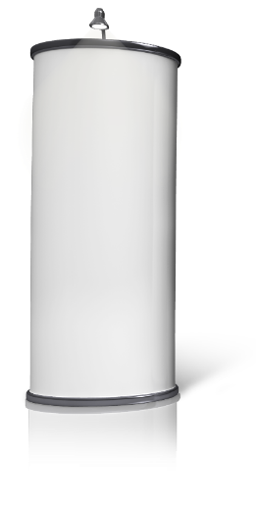
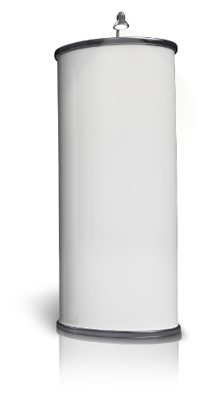

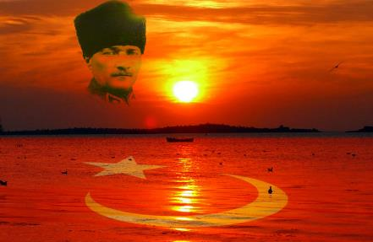

29 Ekim Cumhuriyet Bayramınız Kutlu Olsun

Slide 2
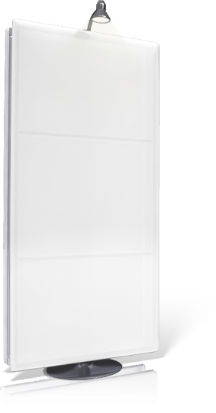
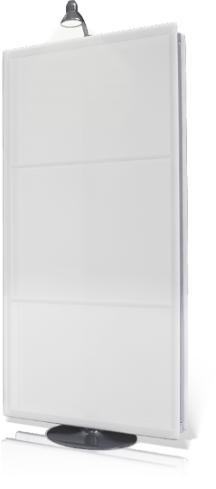
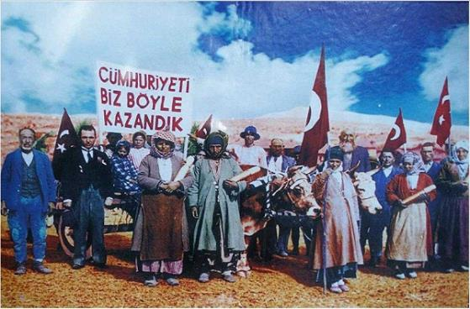
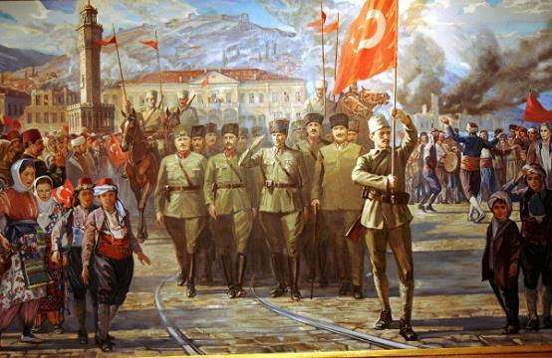
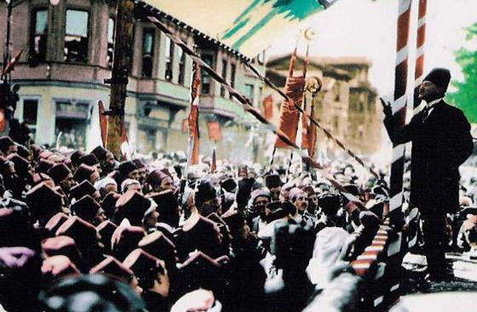
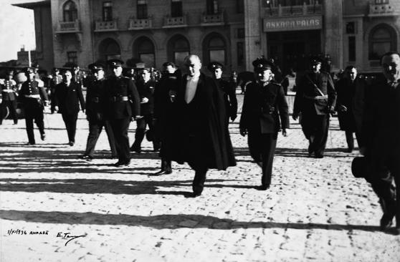
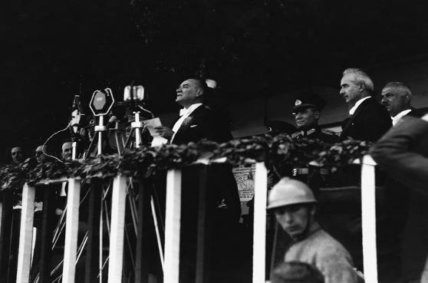
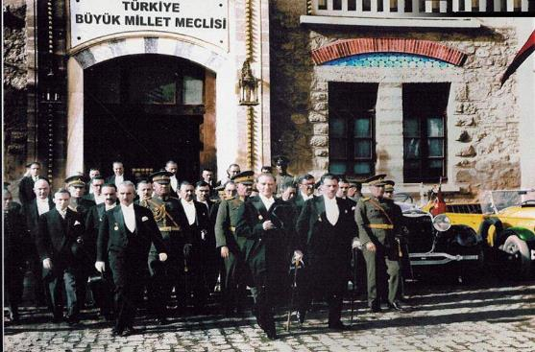


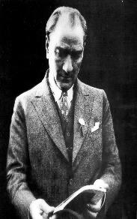
Sample Text here. Put your design, logo or anything here to display.
CUMHURİYET
Al yıldızlı al bayraklar,
Her yanda dalgalanıyor.
Süslendi evler, sokaklar.
Renk renk ışıklar yanıyor.
Seksen dokuz yıl önce bugün.
Cumhuriyet kurdu millet,
Bize büyük Atatürk'ün,
Armağanı Cumhuriyet.
En birinci vazifemiz,
Onun yolunda yürümek.
Canımız gibi koruruz,
Cumhuriyet Türklük demek.
Sevinçle, sağlıkla geçsin.
Sabahımız, akşamımız.
Kutlu olsun hepimize,
Cumhuriyet Bayramımız.
Çıkış

Slide 3

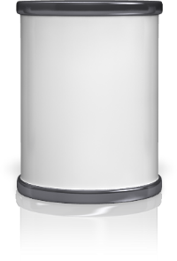
HAZIRLAYAN
Muhammet BOZKURT
info@mebders.com
www.mebders.com
©mebders.com

